Slide 1
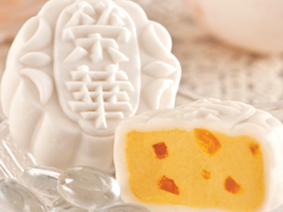
榮華冰皮月餅

Slide 2
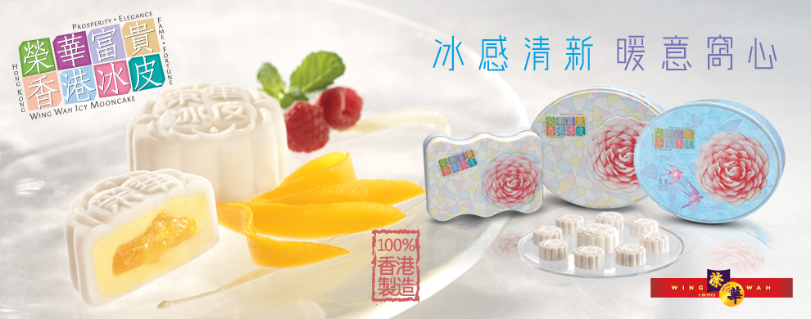
品質保證
100%香港制造
名師設計

Slide 3
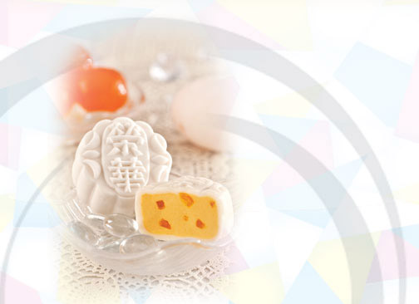
金沙奶黃餅皮月餅
奶味香濃
滑滑奶香
甘香蛋黃

Slide 4
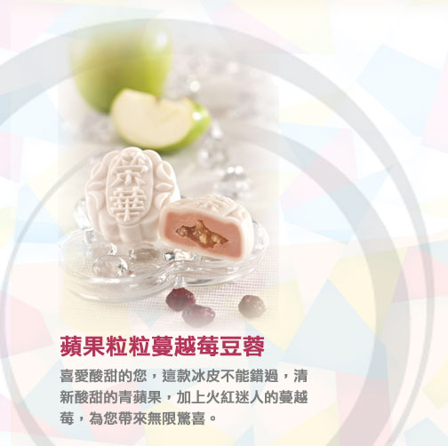
金沙奶黃餅皮月餅
清新酸甜
曼月莓
青蘋果

